Slide 1
Update Sectie registratie en Nefrovisie Klinische vergadering NFN 15-12- 2022
Marc ten Dam
bestuurder Nefrovisie

Slide 2
Agenda
Capaciteitsdashboard
Jaarboek
Registratie
Uitkomstgerichte zorg
Dialyse
CNS
Kwaliteitssysteem CNS

Slide 3
Capaciteit dashboard
Wekelijks worden centra per e-mail uitgenodigd hoeveel dialyseplaatsen er beschikbaar zijn

Slide 4
Aandeel Tx neemt toe , dialyse stabiel

Slide 5
Minder ouderen starten KRT

Slide 6
Duur aan dialyse voor Tx neemt af
Levende donor Tx verdubbeld : van 276 in 2005 naar 564 in 2016

Slide 7
Patiënten eerder op de wachtlijst

Slide 8
PROM bij dialyse in toenemende mate toegepast

Slide 9
Aanpassing registratie
FMS traject uitkomstgerichte zorg
Herziening klinische parameters dialyse
Herziening transparantiekalender
Uitbreiding registratie voor CKD4-5

Slide 10
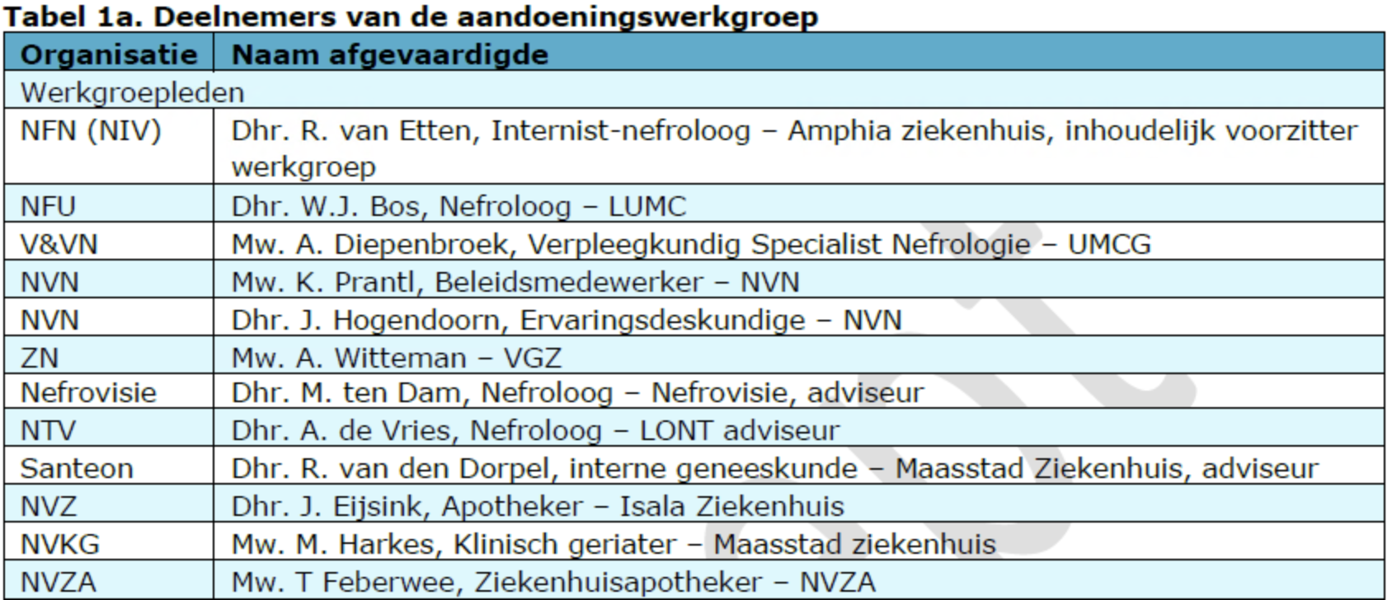
Uitkomstgerichte zorg

Slide 11
Veel wensen maar beperken registratielast

Slide 12
Kwaliteitsindicatoren dialyse 2022
Vervangt NFN richtlijn klinische parameters 2015
Niet langer verplicht RENINE
Serum calcium
Serum PTH
Ijzerstatus
Hep B vaccinatie
Waterkwaliteit
Nieuw
Ziekenhuisopname
Restfunctie

Slide 13
Kwaliteitsindicatoren dialyse 2022
Indicator | Frequentie
% HD patiënten zonder restfunctie en 3 x /week HD met eKt/V <1,2 | 1 x per 3 mnd
% HD patiënten met UP>200 ml/dag | 1 x per 12 mnd
% PD patiënten met Kt/V>1,7 | 1 x per 3 mnd
% HD patiënten dat start met AVG, AVG CVC | 1 x per 6 mnd
Aantal CVC bacteriemiën /1000 katheterdagen | 1 x per 12 mnd
Aantal PD peritonitiden/12 PD maanden | 1 x per 12 mnd
% overleden HD en PD patiënten | 1 x per 12 mnd
Aantal ziekenhuisopname/patiënt /jaar | 1 x per 12 mnd
% HD/PD patiënten Hb < 5,6 en % Hb> 7,4 | 1 x per 3 mnd
% HD/PD patiënten fosfaat> 1,5 | 1 x per 3 mnd

Slide 14
Dialyse indicatoren plannen toekomst
Transparantie
Exclusie dialysepatiënten met prognose < 1 jaar voor vergelijking kwaliteitsindicatoren

Slide 15
Transparantie dialyse indicatoren
Doel:
zichtbaar maken van dialyse kwaliteitsindicatoren per centrum om de kwaliteit van zorg te optimaliseren door te leren en verbeteren van goede praktijkvoorbeelden
Randvoorwaarde:
Data compleet
Data betrouwbaar
Case-mix correctie leeftijd, geslacht, PRD,SES
Plan van aanpak:
Inventarisatie door PVC en sectie registratie in 2023
Besluitvorming door NFN, V&VN en dialysecentra in 2023

Slide 16
Exclusie dialysepatiënten met prognose < 1 jaar voor vergelijking kwaliteitsindicatoren
Welke methode: surprise question of clinical frailty scale of beide?
Onafhankelijk van leeftijd?
Nefroloog en/of VS/dialyse vpk?
Hoe dit in zorgproces positioneren?
Hoe dit in EPD te registreren en op te nemen in Renine?
Ook bij CNS G5 toepassen?
Notes:
CFS Niet gevalideerd < 65 jaar

Slide 17
Wijziging Transparantiekalender
Indicator 2 tijdige voorbereiding nier Tx :
teller uitbreiden met wel voorbereid maar wacht op voorbereiding levende donor/crossover (code NT-living yes) en wel voorbereid maar niet geschikt (code Removed)
Indicator 6 PROM :
alleen % respons maar niet meer gemiddelde scores

Slide 18
Uitbreiding registratie CKDG4-5
Notes:
Lab CKD = Hb, fosfaat, bic , u alb/creat u eiw/creat

Slide 19
Voorstel registratie conservatieve therapie
Datum keuze voor therapie
eGFR bij keuze:
Was dialyse geen optie op medische gronden? Nee dan naar 4
Patiënt kiest voor conservatieve therapie ja / nee

Slide 20
Voorstel start momenten
1-1-23 start facultatieve aanlevering
zwart
rood
1-1-25 start verplicht aanlevering
zwart
vastleggen conservatieve therapie
rood indien automatisch uit EPD te halen
Toestemming vragen patiënt tot intrede WKKGZ 1-1-24?
Start DBC 325 of 2 x CKD epi< 30ml/min in 3 mnd

Slide 21
Voortgang automatische aanlevering
Dialyse gegevens
automatische aanlevering vanuit Diamant en HIX mogelijk
EPIC nog geen koppeling
PROM via HIX aanleveren test Q4
CKD G4-G5
2022 automatische aanlevering vanuit HIX Q4 2 pilot ziekenhuizen
2022 upload als CSV bestand mogelijk
2023 start pilot EPIC

Slide 25
Voorstel visitatie CKD4-5
Koppelen aan visitatie dialyse
Basis is benchmark rapport
Visitatie normen voor domeinen niet toetsbaar adhv uitkomsten bv:
norm ondersteuning zelfmanagement
ondersteuning eerste lijn huisarts
wijze van bloeddrukmeting

Slide 26
Vragen over dialyse indicatoren
Kan de KV akkoord gaan met deze voorgenomen wijzigingen na verwerking commentaar leden NFN?
Akkoord per 1-1-23 start facultatieve aanlevering CKD G4-5
Kunt u zich vinden in voorgenomen acties in 2023?
Inventarisatie van wijze van transparantie
Inventarisatie wijze van selectie van patiënten met een beperkte prognose
Inventarisatie conservatieve therapie registratie
Suggesties/commentaar M.tenDam@Nefrovisie.nl of in de wandelgang

